Slide 1
Муниципальное бюджетное дошкольное образовательное учреждение
«Детский сад №255»
ВЫСТАВКА ПОДЕЛОК «Новогодняя игрушка»
Группа №4
Воспитатели: Корякина Ф. В.
Казанцева Н.А.
г. Барнаул,
2021г

Slide 3
Семья Карюгиной Риты
Тигренок
Новогодняя открытка

Slide 4
Семья Николаенко Валерии
Новогоднее Настроение
Тигренок

Slide 5
Семья Карюгиных Рита
Зайчик

Slide 6
Семья Ерошкина Стаса
Снеговичок

Slide 7
Семья Калинина Паши
Снеговички

Slide 8
Семья Ларионовой Маши
Волшебный шарик
С Новым годом!!!

Slide 9
Семья Хамраева Аделина
Снеговички

Slide 10
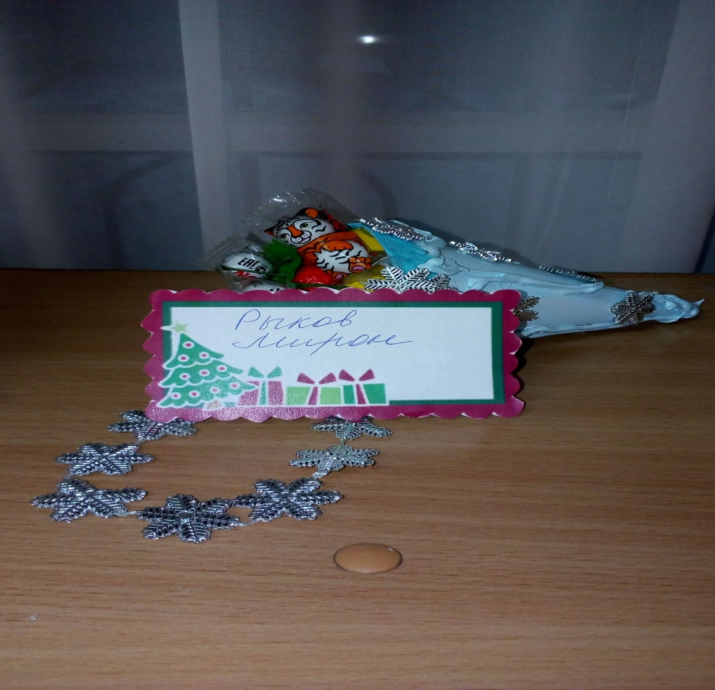
Семья Рыкова Мирона Сюрприз
Семья Рыков Мирон
Сюрприз

Slide 11
Семья Цыцылиных Маши и Карины
Елочка

